Slide 1
ΓΥΝΑΙΚΑ ΚΑΙ ΔΙΑΦΗΜΙΣΗ
Υπεύθυνη καθηγήτρια: Τερζανίδου Γεσθημανή

Slide 2
ΟΜΑΔΕΣ
Α. ΔΙΑΦΗΜΙΣΗ ΚΑΙ ΜΜΕ | Β. ΓΥΝΑΙΚΑ ΚΑΙ ΜΜΕ (ΕΜΦΑΝΙΣΗ) | Γ. ΙΣΟΤΗΤΑ –ΑΝΙΣΟΤΗΤΑ ΤΩΝ ΦΥΛΩΝ
1. Μούσιου Νικολέτα | 1. Σαλαμπάση Ευαγγελία | 1. Τούρα Ευαγγελία
2. Παρίζα Δήμητρα | 2. Παλτίδου Αναστασία | 2. Σφέτκου Βικτωρία
3. Γκοτζαμάνη Αναστασία | 3. Χατζηαναστάσογλου Θεοδώρα | 3. Σδρέγα Στέλλα
4. Πιτσιδόπουλος Γιώργος | 4. Κροντήρα Ηλιάνα | 4. ΚαραΪσαρίδου Αγγελική
5. Ροδοβίτης Πέτρος | 5. Ρουμελιώτη Σταυρούλα | 5. Μπαλδάρη Ελένη
6. Κατσάρα Νικολέττα | 6. Καραϊσαρίδου Στεφανία | 6. Ζηκοπούλου Βίκυ

Slide 3
Διαφήμιση
είναι διαδικασία γνωστοποίησης και επηρεασμού του καταναλωτικού κοινού για ένα προϊόν ή μία υπηρεσία επί πληρωμή.
Η διαφήμιση ανήκει στο μείγμα προβολής και επικοινωνίας του τμήματος Μάρκετινγκ. Τα τελευταία χρόνια όλο και μεγαλύτερα ποσά ξοδεύονται από τις εταιρίες για την διαφημιστική προβολή των προϊόντων της. Εταιρίες κολοσσοί μπορεί να ξοδεύουν ακόμα και δισεκατομμύρια δολάρια ή ευρώ ετησίως.

Slide 4
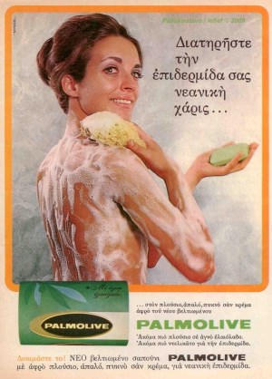
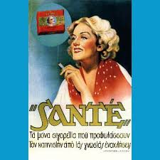

Slide 5
ΘΕΤΙΚΕΣ ΣΥΝΕΠΕΙΕΣ: Συμβάλλει στην οικονομική πρόοδο μιας χώρας με την αύξηση παραγωγής και κατανάλωσης προϊόντων, καθώς και με την ανάπτυξη του εμπορίου.
ΑΡΝΗΤΙΚΕΣ ΣΥΝΕΠΕΙΕΣ :Η αθώα φαινομενικά προβολή ενός αγαθού κρύβει πολλές φορές σοβαρούς κινδύνους. Πίσω από τη δελεαστική εικόνα ενός προϊόντος και πίσω από τη φανερή επιθυμία του διαφημιστή να κερδίσει την προτίμηση του καταναλωτή κρύβονται συχνά άλλου είδους σκοπιμότητες

Slide 6
Στη διαφήμιση και στο χώρο του κινηματογραφικού και τηλεοπτικού θεάματος
- Οι διαφημιστές τείνουν να εκμεταλλεύονται την έλξη που ασκεί το γυναικείο σώμα στο ανδρικό καταναλωτικό κοινό, παρουσιάζοντάς το συχνά γυμνό ή με ιδιαίτερα αποκαλυπτική ενδυμασία. Ενώ, αντιστοίχως, προκειμένου να προωθήσουν γυναικεία προϊόντα καταφεύγουν πάλι στην ίδια εικόνα, αδιαφορώντας για της μη ρεαλιστικές προσδοκίες που δημιουργούν στις πιθανές καταναλώτριες..

Slide 7
Η συνεχής προβολή του γυναικείου σώματος ή καλύτερα της ψηφιακά επεξεργασμένης εικόνας του γυναικείου σώματος, έχει ως αποτέλεσμα αφενός να δημιουργείται η εντύπωση πως η αξία των γυναικών βασίζεται στην ερωτική διάσταση της θηλυκότητάς τους κι αφετέρου να προωθείται μια εξιδανικευμένη και αψεγάδιαστη εικόνα του γυναικείου σώματος που σαφώς δεν ανταποκρίνεται στην πραγματικότητα της πλειονότητας των γυναικών

Slide 8
Οι γυναίκες είναι αναγκασμένες να βλέπουν το φύλο τους να εκπροσωπείται στο χώρο της διαφήμισης ως ερωτικό αντικείμενο -σαν να μην υπάρχουν στις γυναίκες άλλα προτερήματα ή άλλες ποιότητες-, και μάλιστα κατά τρόπο που ξεπερνά την πραγματικότητά τους, εφόσον τους είναι αδύνατο να ανταποκριθούν στο πρότυπο αυτό που προκύπτει κατόπιν εκτεταμένης ψηφιακής επεξεργασίας

Slide 9
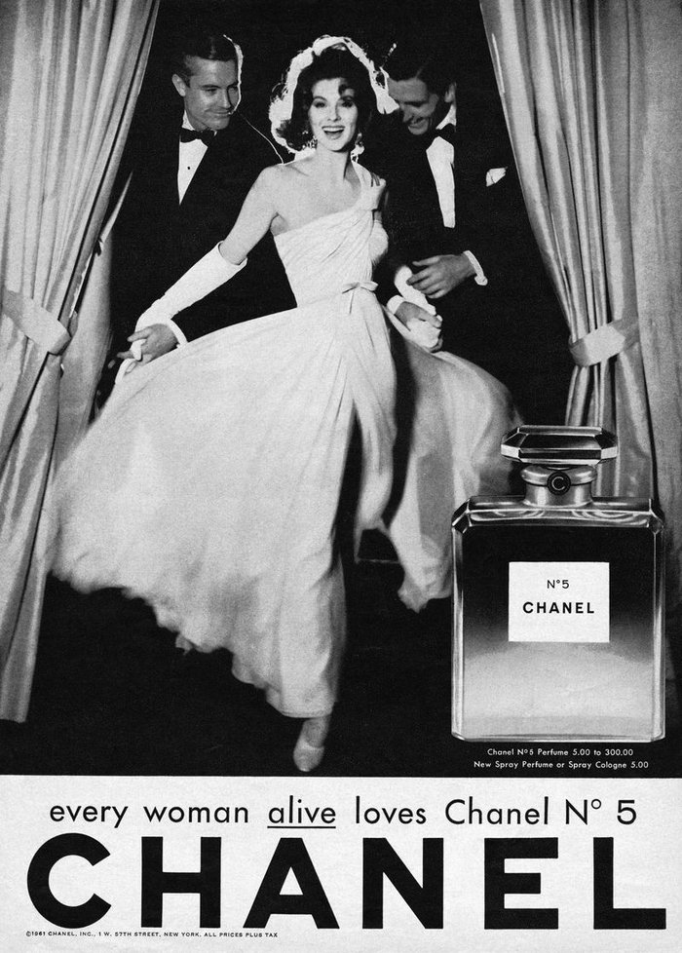

Slide 10
Πώς εμφανίζεται η γυναίκα στη διαφήμιση
Πάντα όμορφη, καλομακιγιαρισμένη, καλοχτενισμένη, με θαυμάσιες αναλογίες και αφοπλιστικό χαμόγελο. Επίσης, η γυναίκα εμφανίζεται στη διαφήμιση σε ρόλους που η παράδοση της έχει αποδώσει, στο ρόλο της νοικοκυράς, όλο χαρά γιατί με το προϊόν που χρησιμοποιεί το νοικοκυριό μετατρέπεται σε χαρά, της συζύγου, που καλλωπίζεται, ξημεροβραδιάζεται στα ινστιτούτα καλλονής για να γίνει ακαταμάχητη και να σαγηνεύει τον άνδρα της, της μητέρας, που δείχνει την αγάπη και την τρυφερότητα της στα παιδιά της αγοράζοντας κάποια κρέμα παιδική ή πάνα.

Slide 11
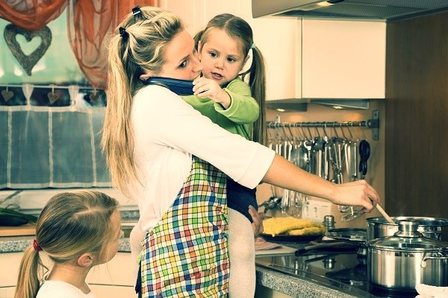

Slide 12
Ο άντρας
Σε ρόλο προστατευτικό απέναντι στη γυναίκα. Ακόμα και η σωματική του διάπλαση συμβολίζει την ανωτερότητά του αλλά και η όρθια θέση του. Σε ρόλο κυρίαρχου, έχει ενασχολήσεις σχετικές με την πολιτική, τις επιχειρήσεις ή τις επιστήμες.
Νομιμοποιείται έτσι η κρατούσα άποψη περί υπεροχής του ανδρικού φύλου. Στον κόσμο της διαφήμισης λειτουργούν πέρα για πέρα ο διαχωρισμός μεταξύ των δύο φύλων και τα στερεότυπα για τον άνδρα και τη γυναίκα.

Slide 13
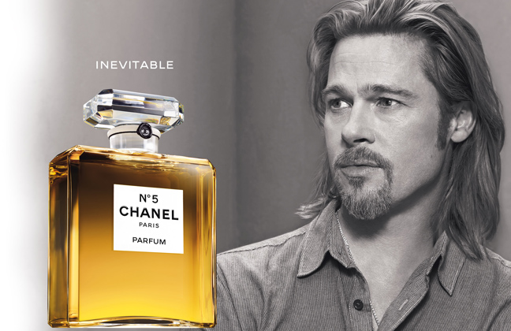

Slide 14
https://www.youtube.com/watch?v=iCmX1uz8L6o

